Slide 1
Выполнил ученик 5 б класса ГИЕНКО АЛЕКСАНДР
О подвигах,
о доюлести, о славе
Руководитель: Вервейко Лариса Александровна, учитель искусства Большетроицкой СОШ

Slide 2
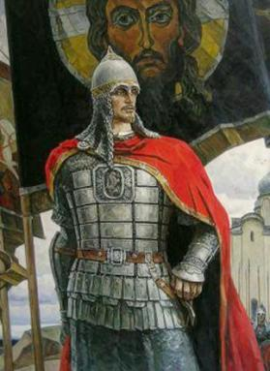
Александр Невский
стоит в одном ряду
с выдающимися
государственными
деятелями России,
которые доблестно
служили Отечеству

Slide 3
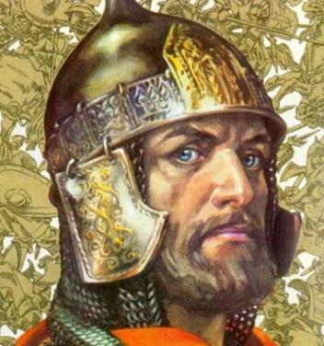
1221 ? - 1263
Александру Невскому приписывают изречение
« Не в силе Бог, а в правде ».
Слова эти можно считать девизом его жизни.

Slide 4
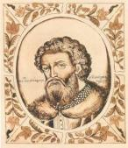
1221 - Александр родился в семье князя
Ярослава Всеволодовича
и княгини Феодосии
1236 - Александр посажен на
новгородское княжение
1239 - женился на полоцкой княжне
Александре Брячиславне
1240 - разбил шведов на берегу Невы,
в устье Ижоры. За эту победу князя
стали называть Невским
1242 - разгромил немецких рыцарей
Ливонского ордена
на льду Чудского озера

Slide 5
1247 - Александр лично отправился с дарами к
Батыю, стремясь обезопасить Русь
от новых монгольских нашествий
1252 - Александр – великий князь Владимирский.
Наладив дипломатические отношения
с Ордой, он спас ослабленную Русь
от полного уничтожения
1262 - отправился с дарами в Орду
в последний раз. Возвращаясь из Орды,
по дороге заболел и умер в Городце
1263 - погребен во владимирском
монастыре Рождества Богородицы

Slide 6
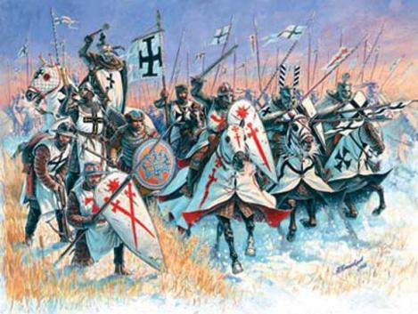
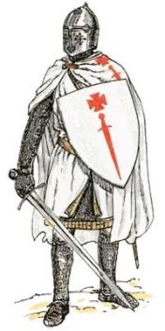
А вскоре над городом нависла угроза с запада. Ливонский орден, собрав немецких крестоносцев Прибалтики, датских рыцарей из Ревеля, вторгся в пределы новгородских земель. Новгородцы вынуждены были обратиться за помощью к Александру. Князь немедленно пошел на немцев, захватил их крепость, гарнизон немецкий привел в Новгород, часть его отпустил на волю, а изменников – вожан и чудь – перевешал.

Slide 7
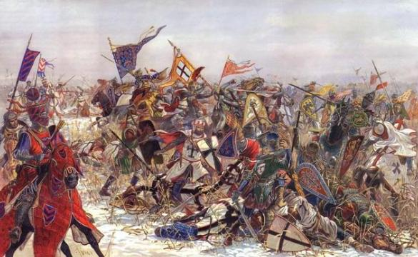
Собрав огромное войско, немцы шли на самый Новгород. Александр Невский здесь являлся защитником русской земли. Как и в былые времена, так и теперь князь не упал духом, хотя войско врага было многочисленно; многие боялись силы «немецкой».Утром 5 апреля 1242 г. началась знаменитая битва, известная в наших летописях под названием Ледовое побоище.

Slide 8
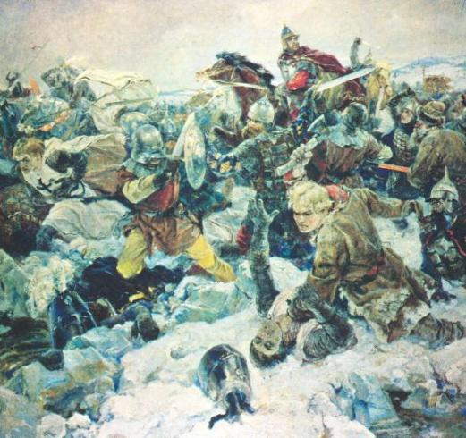
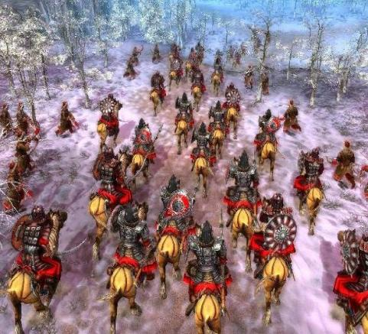
Ливонский орден
был поставлен перед
необходимостью
заключить мир,
по которому
крестоносцы
отказывались
от всех притязаний
на русские земли

Slide 9
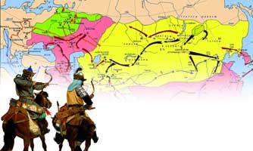
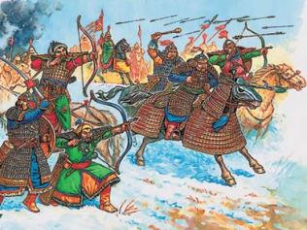
Будучи грозным для шведов, немцев ,литовцев, мудрый Александр покорялся татарам. Он понимал, что пока одною покорностью можно спасти родину от окончательного разорения. После погрома Русь была слаба; большая часть русского народа была перебита. Нельзя было думать о войне с татарами.

Slide 10
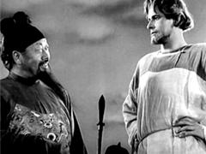
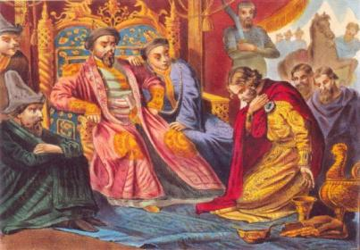
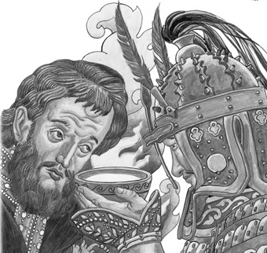
Александр лично отправился с дарами к Батыю, стремясь обезопасить Русь от новых монгольских нашествий
Наладив дипломатические отношения с Ордой, он спас ослабленную Русь от полного уничтожения.
В 1262 отправился с дарами в Орду в последний раз. Возвращаясь из Орды, по дороге заболел и умер в Городце, погребен во владимирском монастыре Рождества Богородицы

Slide 11
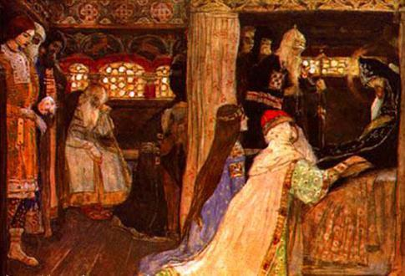
Митрополит Кирилл совершал службу в одном из храмов Городца. И вдруг перед ним словно живой, но озаренный нездешним светом предстал князь Александр. Лицо митрополита выражало великое волнение. Слезы показались в его очах, и, опустив голову, он сказал: “Солнце земли Русской закатилось!” Не поняли люди ужасного смысла этих слов. И тогда, собравшись с силами, он произнес: «Чада мои милые, знайте, что ныне великий князь Александр преставился».

Slide 12
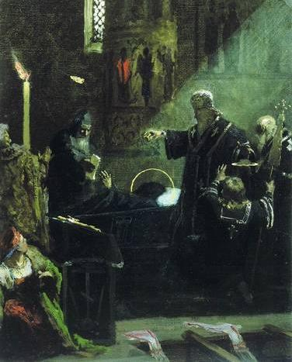
Во время его погребения во владимирском монастыре Рождества Богородицы 23 ноября 1263 г. произошло событие, о котором в летописи сказано: «Чудо дивно и памяти достойно». Когда тело святого Александра положили в раку, эконом монастыря Севастиан и митрополит Кирилл хотели разжать ему руку, чтобы вложить напутственную духовную грамоту. Святой князь, как живой, сам простер руку и взял грамоту из рук митрополита. Это событие уверило народ, что Бог прославит благоверного князя, и положило начало его посмертному почитанию

Slide 13
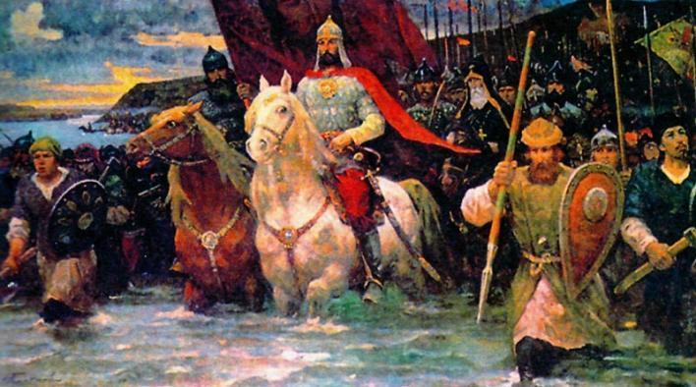
По свидетельству летописцев, в 1380 году, перед Куликовской битвой, ночью, в том храме, где была могила святого Александра, загорелись сами собою свечи. О явлении этом было сообщено в Москву, и тогда же нетленные мощи (останки) благоверного князя были открыты.

Slide 14
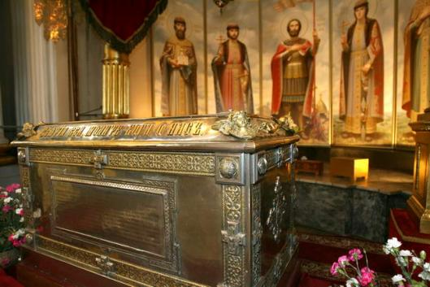
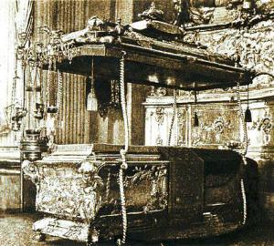
В 1724 году по повелению Петра I мощи Александра Невского были перенесены из Владимира в Санкт-Петербург, для утверждения новой столицы, основанной на берегу Невы, где святой витязь славил Русь своими победами. Мощи были установлены в Александро-Невской лавре. Здесь они покоятся и поныне, являя по вере и молитвам чудеса.

Slide 15
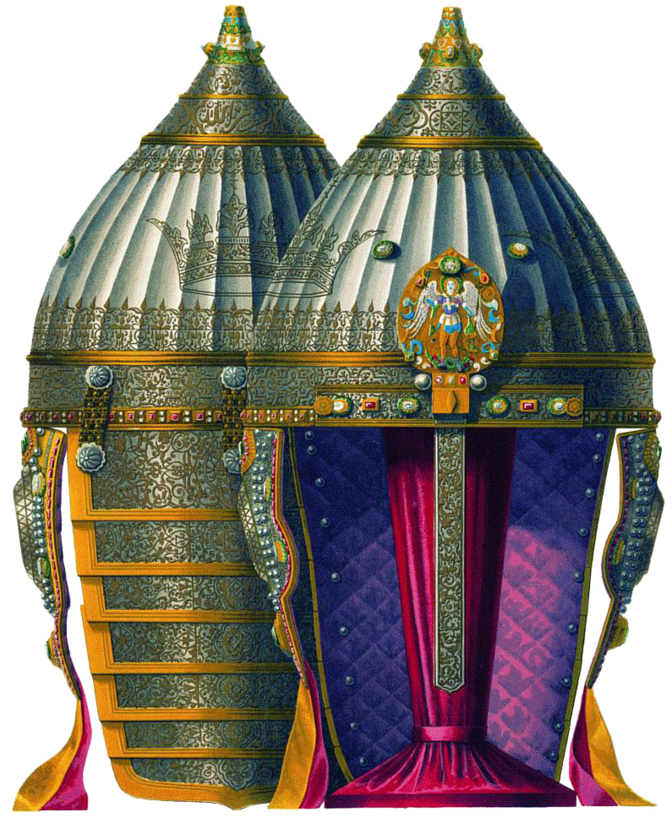
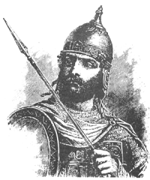
Шлем
Александра Невского

Slide 16
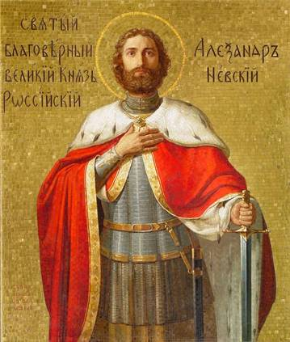
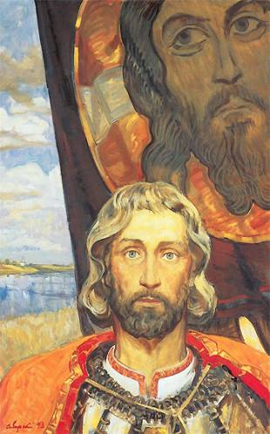
Канонизация Александра Невского
За подвиг терпения и выдержки
Александр Невский
был причислен к лику святых
Русской православной церковью в 1547 г.

Slide 17
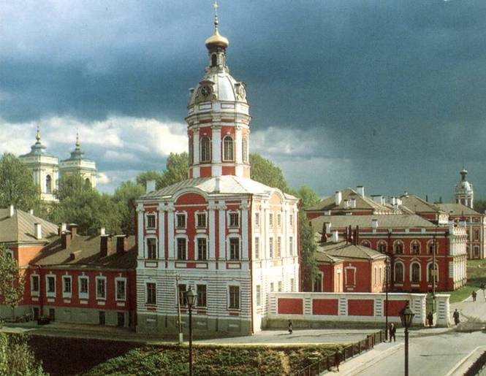
В память о нем в Петербурге построили монастырь,
Александро-Невскую лавру,
куда в 1724 г. по указу Петра Великого были перевезены его мощи.
Петр также постановил отмечать его память
30 августа, в день заключения победоносного мира со Швецией.

Slide 18
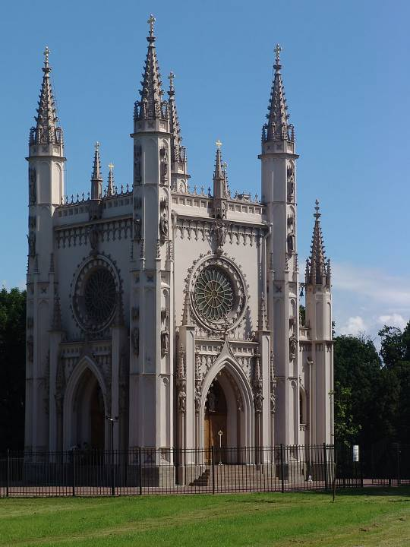
Церковь
святого благоверного князя
Александра Невского
в Петергофе

Slide 19
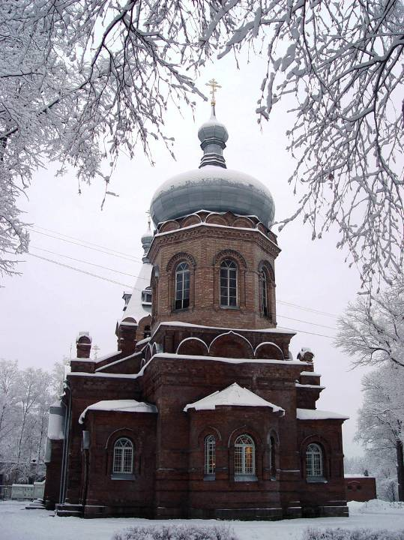
Храм
Александра Невского
в Пскове

Slide 20
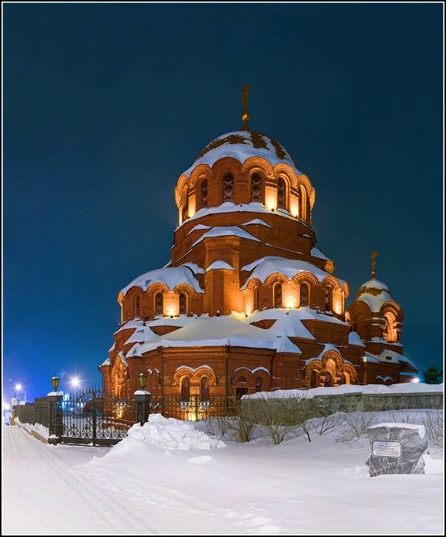
Собор
Александра Невского
в Новосибирске

Slide 21
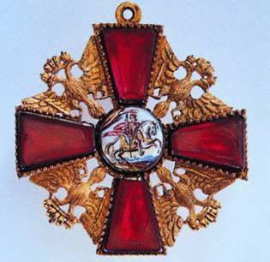
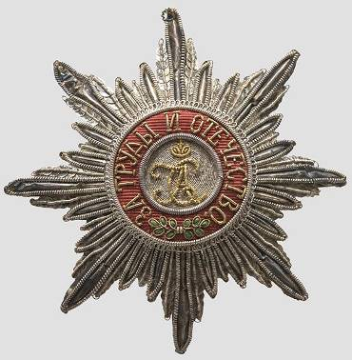
Орден Александра Невского
В 1725 г. императрица Екатерина I учредила орден
святого благоверного князя Александра Невского –
одну из высших наград Российской империи.
Он просуществовал до 1917 г. и был вторым по значимости
после ордена святого апостола Андрея Первозванного.

Slide 22
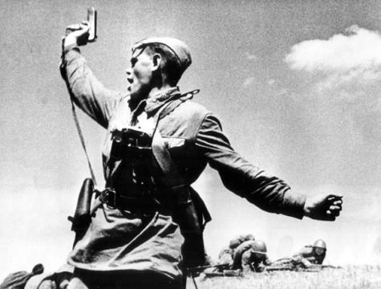
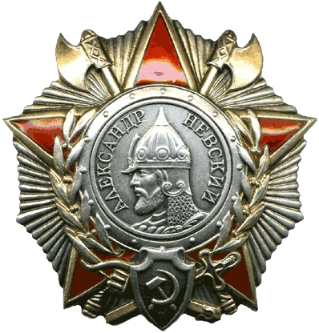
В СССР во время войны, в 1942 г. был тоже учрежден орден Александра Невского, которым награждались офицеры Красной армии за проявленную личную отвагу и обеспечение успешных действий своих частей.

Slide 23
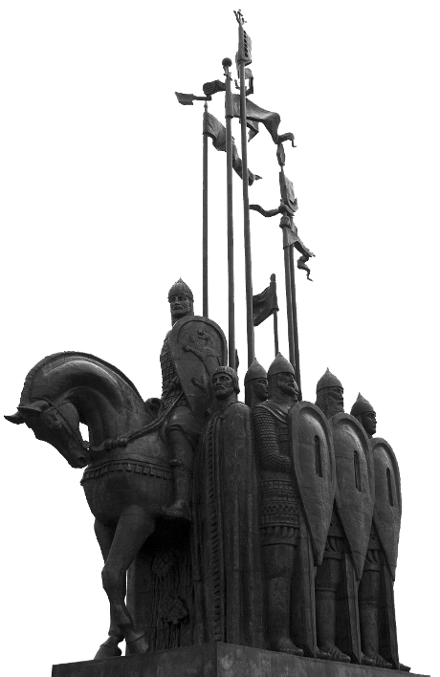
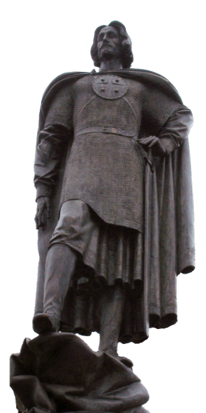
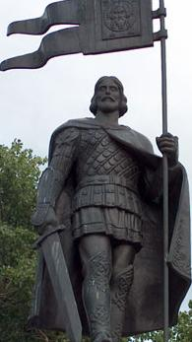
Памятники Александру Невскому

Slide 24
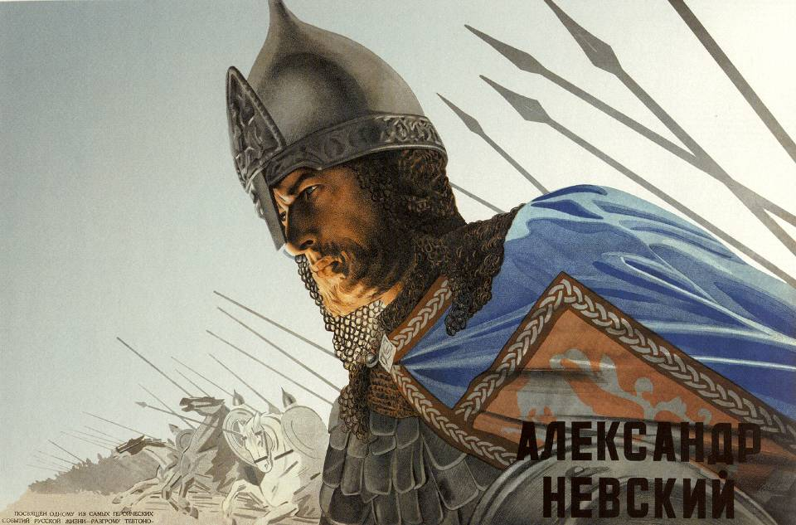
Исторические фильмы об Александре Невском

Slide 25
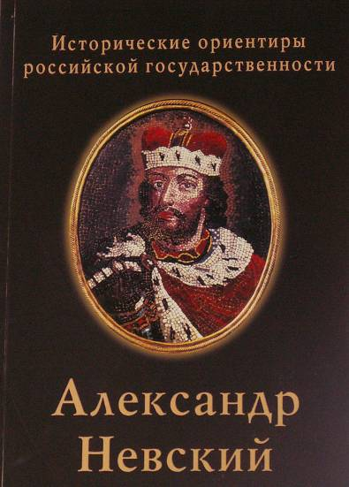
Исторические книги об Александре Невском

Slide 26
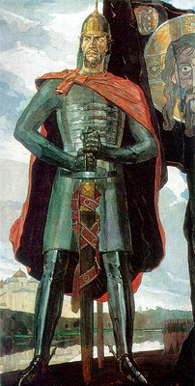
Читайте имена на обелисках,
Героев много в этих списках.
Остановите плавный бег машины,
Остановите быстрого коня,
И поклонитесь доблести былинной
Багряным всплеском вечного огня!
И в заповедные минуты эти
Без громких слов подумайте о них:
Не потому ли живы мы на свете –
Что их сегодня нет в живых?!

Slide 27
Спасибо за внимание

